Slide 2
Abin - espanhol
Missão gratuita: intensivão abin
Prof. Adinoél sebastião

Slide 3
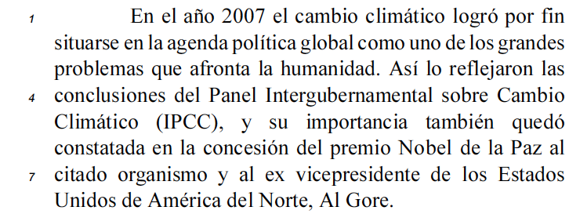
Prova abin-2008 – agente de inteligêncIa
ABIN - ESPANHOL
Prof. Adinoél Sebastião

Slide 4
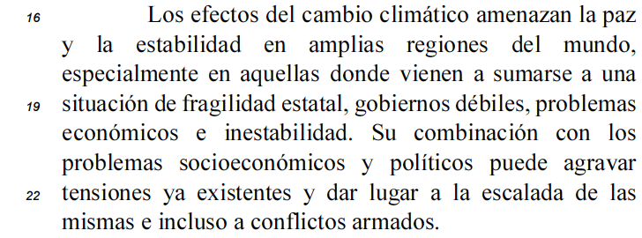
Prova abin-2008 – agente de inteligêncIa
ABIN - ESPANHOL
Prof. Adinoél Sebastião

Slide 5
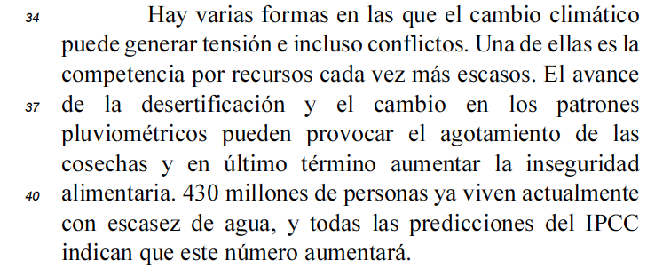
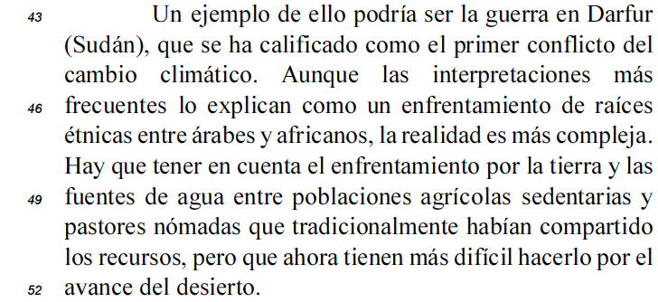
Prova abin-2008 – agente de inteligêncIa
ABIN - ESPANHOL
Prof. Adinoél Sebastião

Slide 6
Prova abin-2008 – agente de inteligêncIa
ABIN - ESPANHOL
Prof. Adinoél Sebastião

Slide 7
Prova abin-2008 – agente de inteligêncIa
ABIN - ESPANHOL
Prof. Adinoél Sebastião

Slide 8
Prova abin-2008 – agente de inteligêncIa
ABIN - ESPANHOL
Prof. Adinoél Sebastião

Slide 9
Prova abin-2008 – agente de inteligêncIa
ABIN - ESPANHOL
Prof. Adinoél Sebastião

Slide 10
Prova abin-2008 – agente de inteligêncIa
ABIN - ESPANHOL
Prof. Adinoél Sebastião

Slide 11
Prova abin-2008 – agente de inteligêncIa
ABIN - ESPANHOL
Prof. Adinoél Sebastião

Slide 12
Prova abin-2008 – agente de inteligêncIa
ABIN - ESPANHOL
Prof. Adinoél Sebastião

Slide 13
Prova abin-2008 – agente de inteligêncIa
ABIN - ESPANHOL
Prof. Adinoél Sebastião

Slide 14
Prova abin-2008 – agente de inteligêncIa
ABIN - ESPANHOL
Prof. Adinoél Sebastião

Slide 15
Prova abin-2008 – agente de inteligêncIa
ABIN - ESPANHOL
Prof. Adinoél Sebastião

Slide 16
Prova abin-2008 – agente de inteligêncIa
ABIN - ESPANHOL
Prof. Adinoél Sebastião

Slide 17
ABIN - ESPANHOL
Prof. Adinoél Sebastião

Slide 18
ABIN - ESPANHOL
Prof. Adinoél Sebastião

Slide 19
ABIN - ESPANHOL
Prof. Adinoél Sebastião

Slide 20
ABIN - ESPANHOL
Prof. Adinoél Sebastião

Slide 21
ABIN - ESPANHOL
Prof. Adinoél Sebastião

Slide 22
ABIN - ESPANHOL
Prof. Adinoél Sebastião

Slide 23
ABIN - ESPANHOL
Prof. Adinoél Sebastião

Slide 24
ABIN - ESPANHOL
Prof. Adinoél Sebastião

Slide 25
ABIN - ESPANHOL
Prof. Adinoél Sebastião

Slide 26
ABIN - ESPANHOL
Prof. Adinoél Sebastião

Slide 27
ABIN - ESPANHOL
Prof. Adinoél Sebastião

Slide 28
ABIN - ESPANHOL
Prof. Adinoél Sebastião

Slide 29
ABIN - ESPANHOL
Prof. Adinoél Sebastião

Slide 30
ABIN - ESPANHOL
Prof. Adinoél Sebastião

Slide 31
ABIN - ESPANHOL
Prof. Adinoél Sebastião

Slide 32
ABIN - ESPANHOL
Prof. Adinoél Sebastião

Slide 33
ABIN - ESPANHOL
Prof. Adinoél Sebastião

Slide 34
ABIN - ESPANHOL
Prof. Adinoél Sebastião

Slide 35
ABIN - ESPANHOL
Prof. Adinoél Sebastião

Slide 36
ABIN - ESPANHOL
Prof. Adinoél Sebastião

Slide 37
ABIN - ESPANHOL
Prof. Adinoél Sebastião

Slide 38
Prova abin-2008 – agente de inteligêncIa
ABIN - ESPANHOL
Prof. Adinoél Sebastião

Slide 39
Prova abin-2008 – agente de inteligêncIa
ABIN - ESPANHOL
Prof. Adinoél Sebastião

Slide 40
Prova abin-2008 – agente de inteligêncIa
ABIN - ESPANHOL
Prof. Adinoél Sebastião

Slide 41
Prova abin-2008 – agente de inteligêncIa
ABIN - ESPANHOL
Prof. Adinoél Sebastião

Slide 42
Prova abin-2008 – agente de inteligêncIa
ABIN - ESPANHOL
Prof. Adinoél Sebastião

Slide 43
Prova abin-2008 – agente de inteligêncIa
ABIN - ESPANHOL
Prof. Adinoél Sebastião

Slide 44
Prova abin-2008 – agente de inteligêncIa
ABIN - ESPANHOL
Prof. Adinoél Sebastião

Slide 45
Prova abin-2008 – agente de inteligêncIa
ABIN - ESPANHOL
Prof. Adinoél Sebastião

Slide 46
Prova abin-2008 – agente de inteligêncIa
ABIN - ESPANHOL
Prof. Adinoél Sebastião

Slide 47
Prova abin-2008 – agente de inteligêncIa
ABIN - ESPANHOL
Prof. Adinoél Sebastião

Slide 48
Prova abin-2008 – agente de inteligêncIa
ABIN - ESPANHOL
Prof. Adinoél Sebastião

Slide 49
Prova abin-2008 – agente de inteligêncIa
ABIN - ESPANHOL
Prof. Adinoél Sebastião

Slide 50
Prova abin-2008 – agente de inteligêncIa
ABIN - ESPANHOL
Prof. Adinoél Sebastião

Slide 51
Prova abin-2008 – agente de inteligêncIa
ABIN - ESPANHOL
Prof. Adinoél Sebastião

Slide 52
obrigado
Prof. Adinoél sebastião

